Slide 1
VDRP-Tagung am 17./18.Juni 2023 in Mühbrook/ PV Schleswig-Holstein
Arbeitstagung der Schulungsleiter des VDRP 2023
- Vorstellung neu anerkannter Rassen/Farbenschläge
- Neues aus dem BZA Sparte Tauben
Referent Ronald Bube

Slide 2
VDRP-Tagung am 17./18.Juni 2023 in Mühbrook/ PV Schleswig-Holstein
Zur vergangenen Ausstellungssaison wurden in der Abteilung „Neuzüchtung“ zur Nationalen Bundessiegerschau in Leipzig und zur VDT-Schau in Hannover insgesamt 327 Tauben gemeldet. Nach zwei Jahren Unterbrechung zeigte sich wieder ein deutlicher Trend nach oben, was die Anerkennung hauptsächlich neuer Farbenschläge sowie Zeichnungs- und Scheckungsmuster betrifft. Weiterhin sind die Andalusier- und Milky-Farbenschläge im Trend.

Slide 3
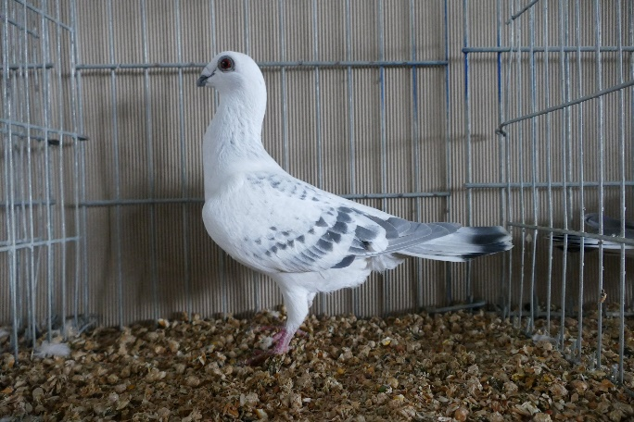
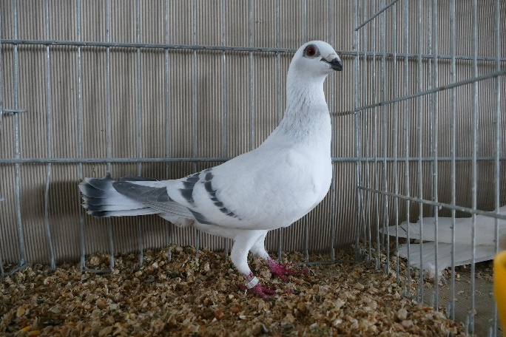
VDRP-Tagung am 17./18.Juni 2023 in Mühbrook/ PV Schleswig-Holstein
Anerkannt wurden auch in diesem Jahr wiederholt keine gänzlich neuen Rassen. Wobei eine neue Rasse im Sichtungsverfahren in Hannover präsentiert wurde: Zum ersten Mal gezeigt wurden die aus dem Libanon stammenden, Shafer Tauben. Sie sollen einen kräftigen Körper mit abfallender Haltung, verbunden mit einem verhältnismäßig schlanken Hals und hohem Stand, zeigen.
Zur Sichtung gemeldet waren sie in Eisfarbig-gehämmert und Eisfarbig mit Binden. Die Rasse machte einen sehr inhomogenen Eindruck, zeigte Schwächen in der Flügellage und weist bei den gehämmerten Tieren nur eine sehr schwache Ausprägung der Zeichnung auf. Statt eines bindigen Tieres wurde ebenso ein Gehämmertes gezeigt, so wurde in beiden Farbenschläge nicht die erforderliche Tierzahl je Farbenschlag gezeigt. Auch deswegen verblieb die Rasse in der Sichtung.

Slide 4
VDRP-Tagung am 17./18.Juni 2023 in Mühbrook/ PV Schleswig-Holstein
Nachfolgende Neuzüchtungen wurden anerkannt:

Slide 5
VDRP-Tagung am 17./18.Juni 2023 in Mühbrook/ PV Schleswig-Holstein
Syrische Wammentauben, Rezessiv Rot
Vor allem Körper, Kopfpunkte mit Wammenausbildung und Farbe der Tiere waren bei den meisten in Ordnung.

Slide 6
VDRP-Tagung am 17./18.Juni 2023 in Mühbrook/ PV Schleswig-Holstein
Deutsche Schautauben, Andalusierfarbig
Die Kopfprofile und Figuren wurden im Vergleich zu früheren Vorstellungen deutlich verbessert. Bei der Farbe ist noch Zuchtarbeit nötig um sie gleichmäßiger er- scheinen zu lassen. Fleckiges Gefieder und Rosteinlagerungen sind hier zu verbessern.

Slide 7
VDRP-Tagung am 17./18.Juni 2023 in Mühbrook/ PV Schleswig-Holstein
Niederländische Schönheitsbrieftauben, Blau-milky mit Binden, Blau-milky ohne Binden, Blau-milky-gehämmert, Blau-milky-dunkelgehämmert
Sie machten einen sehr einheitlichen Eindruck. Die Kopfprofile waren mehrheitlich in Ordnung. Probleme bestanden vereinzelt in der Haltung. Einem Jungvogel fehlte es an der nötigen Schnabelsubstanz. Das Farbbild zeigte sich typisch. Die Farbenschläge Blau-milky ohne Binden, Blau-milky-gehämmert und Blau-milky-dunkelgehämmert werden mit in den Standard aufgenommen.

Slide 8
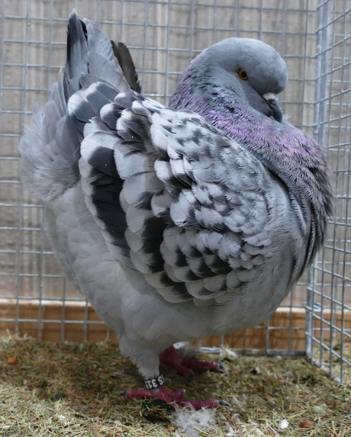
VDRP-Tagung am 17./18.Juni 2023 in Mühbrook/ PV Schleswig-Holstein
Modena, Schietti Blau mit Binden und Schietti Blau-gehämmert
Figürlich gefallen konnten sie mit abgerundeten Figuren und Frontbreite, sowie breitem Stand. Vereinzelt ist auf mehr Sichtfreiheit zu achten. Die Bindenfarbe hätte bei einigen etwas reiner erscheinen können. Gefiederfalten führen zu unteren Punktzahlen. Der Farbenschlag Schietti Blau-gehämmert wird als Zeichnungsmuster-Variante von Blau mit Binden mit anerkannt.

Slide 9
VDRP-Tagung am 17./18.Juni 2023 in Mühbrook/ PV Schleswig-Holstein
Niederbayerische Kröpfer, Gold-schwarzflügel
Sie zeigten sich Blasfreudig und in typischer Haltung. Eine Jungtäubin erschien in der Hinterpartie zu lang. An der Reinheit der Deckenfarbe muss zukünftig noch züchterisch gearbeitet werden, aber farblich sind sie dem Zuchtstand der anerkannten Kupfer-schwarzflügel ebenbürtig. Genügend Vorderlänge, gerade bei den Täubinnen, sollte im Auge behalten werden.

Slide 10
VDRP-Tagung am 17./18.Juni 2023 in Mühbrook/ PV Schleswig-Holstein
Sächsische Kröpfer, Blau-milky mit Binden, Blau-milky-gehämmert und Blau-milky ohne Binden
Sie präsentierten sich sehr hochwertig, gerade der erste Jungtäuber zeigte schon einen prima eleganten Typ mit klasse Blaswerkform und vorbildlich abgedrehten Fußwerk. Er stand den Vertretern in den anerkannten Farbenschlägen in nichts nach. Der Farbenschlag wurde anerkannt. Zusätzlich werden die Farbenschläge Blau-milky ohne Binden und Blau-milky-gehämmert in den Standard mit aufgenommen.

Slide 11
VDRP-Tagung am 17./18.Juni 2023 in Mühbrook/ PV Schleswig-Holstein
Hessische Kröpfer, Andalusierfarbig
Mehrheitlich stimmte bei allen die Rechteckform und Blaswerkaus- prägung. Die Hinterpartie war bei einigen Tieren abgestimmter zu wünschen und teilweise hätte man sich mehr Körperbreite gewünscht. Farblich lagen alle im Rahmen. Die sehr homogene und gute Qualität führt zu einer sofortigen Anerkennung aus der Sichtung heraus.

Slide 12
VDRP-Tagung am 17./18.Juni 2023 in Mühbrook/ PV Schleswig-Holstein
Voorburger Schildkröpfer, Andalusierfarbig
Vor allem die Täubinnen zeigten einen sehr gutem Typ und das passende Wesen. Züchterisch ist weiterhin eine gleichmäßige Schildfarbe im Auge zu behalten. Durch die ausgleichende Qualität der Täubinnen konnte die Punktzahl erreicht werden und es erfolgte direkt die Anerkennung aus dem Sichtungsverfahren.

Slide 13
VDRP-Tagung am 17./18.Juni 2023 in Mühbrook/ PV Schleswig-Holstein
Altenburger Trommeltauben, Khakifahl mit Binden und Braunfahl mit Binden
Sie zeigten kräftige Figuren mit schöner Brustfülle, ebenso eine hohe Stirn und eine gute Kehlung. Kleine Wünsche bestanden im Nackenabgang und vereinzelt in der Bindenführung und sowie der Schwingenfarbe. Zusätzlich wird die intensivfarbige Variante Braunfahl mit Binden mit in den Standard aufgenommen.

Slide 14
VDRP-Tagung am 17./18.Juni 2023 in Mühbrook/ PV Schleswig-Holstein
Altorientalische Mövchen, Blondinetten in Rot-geschuppt, Gelb-geschuppt, Braun-gesäumt und Lavendel-gesäumt
Die Gelb-geschuppten hinterließen ein sehr positives Bild und überzeugen in Körperhaltung sowie Farbe und Zeichnung. Die Blondinetten Rot-geschuppt werden als intensivfarbige Variante der in Leipzig anerkannten Blondinetten Gelb-geschuppt mit aufgenommen.

Slide 15
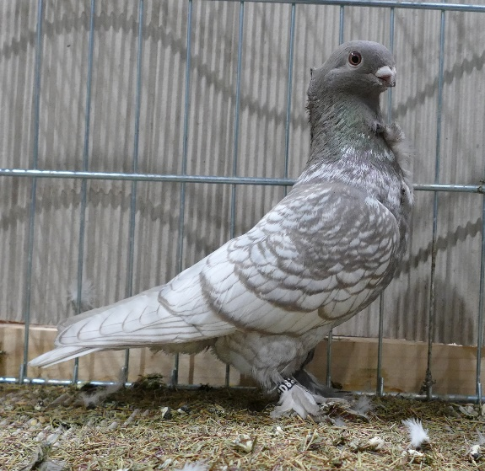
VDRP-Tagung am 17./18.Juni 2023 in Mühbrook/ PV Schleswig-Holstein
Die Braun-gesäumten stellten die hochwertigste Kollektion dar. Sie wiesen figürlich schöne Vertreter auf, mit konkurrenzfähigen Rasseattributen. Die Lavendel-gesäumten waren gleichfalls im Typ ansprechend. Über deren Besonderheit, dass das gewünschte Farbbild basierend auf roter Grundfarbe mischerbig für schwarze Grundfarbe nur bei den Täubern erreicht werden kann, wurde diskutiert. Der Farbenschlag ist mit gleicher Ausprägung bereits bei den Orientalischen Mövchen anerkannt.

Slide 16
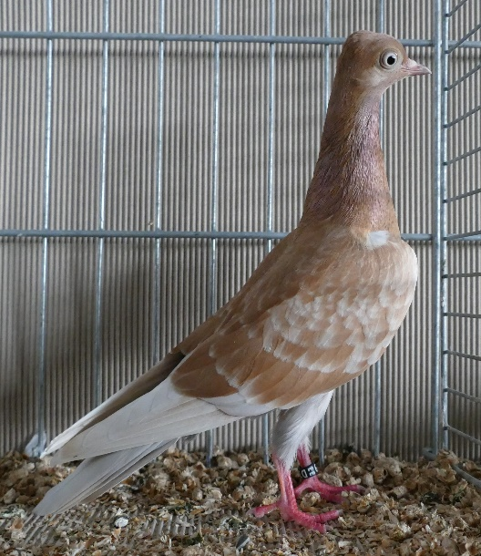
VDRP-Tagung am 17./18.Juni 2023 in Mühbrook/ PV Schleswig-Holstein
Wiener Tümmler, Gelbfahl mit Binden, Gelbfahl-gehämmert, Blau-gehämmert, Blaufahl mit Binden und Blaufahl-gehämmert
Die Gelbfahlen waren als Kollektion ansprechend. Wünsche bestanden noch in trockenerem Kopfausdruck, aufgerichteter Haltung und gleichmäßigerer Kopffarbe. Die gelbfahl-gehämmerte Kollektion stellte sich im Vergleich als schwächste Gruppe, mit vermehrten Wünschen, dar.

Slide 17
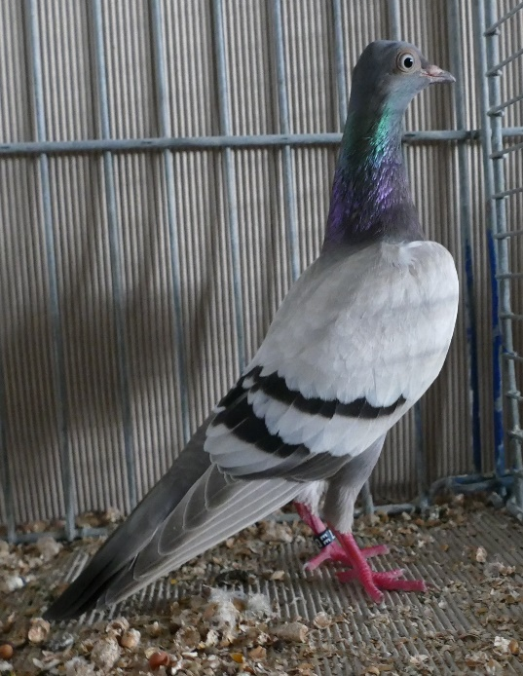
VDRP-Tagung am 17./18.Juni 2023 in Mühbrook/ PV Schleswig-Holstein
Die überzeugendste Kollektion waren die Blau-gehämmerten, die mit den anerkannten Blauen mit schwarzen Binden problemlos mithalten hätten können. Ihnen ist eine gleichmäßige Hämmerung zu wünschen, bedingt durch den rassetypischen Dirty-Faktor kann das Hämmerungsbild jedoch vergleichsweise dunkel ausfallen. Die Blaufahlen mit Binden überzeugen als einheitliche Kollektion. Der mit dem vorgenannten verwandte Farbenschlag Blaufahl-gehämmert wird ebenso mit in den Standard aufgenommen.

Slide 18
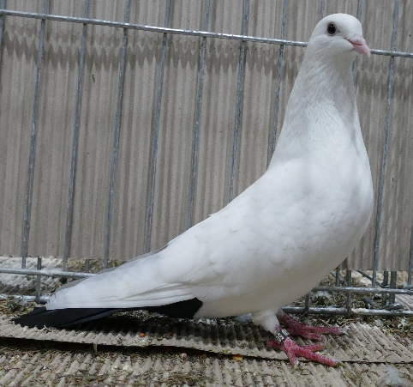
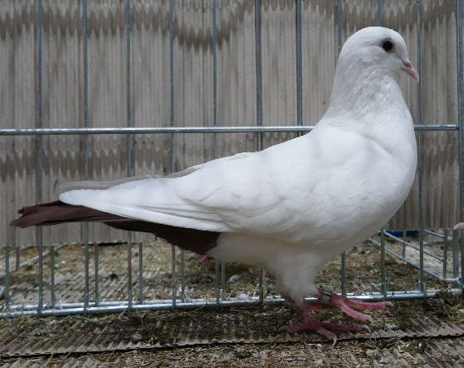
VDRP-Tagung am 17./18.Juni 2023 in Mühbrook/ PV Schleswig-Holstein
Bakuer Tümmler, Schwarz-schwänzig glattköpfig, Rot-schwänzig glattköpfig, Gelb-schwänzig glattköpfig
Die Kollektion stellte sich wesentlich verbessert vor, vor allem sehr gepflegt und in den geforderten Merkmalen ansprechender, als in bisherigen Vorstellungen. Der relativ kräftige Typ war allgemein gegeben und die Kopfpunkte waren nach erfolgter Standard-Änderung (Scheitel abgeflacht) ebenso in Ordnung. Einzelne Tiere mit Wammenbildung störten, dies ist züchterisch im Auge zu behalten.

Slide 19
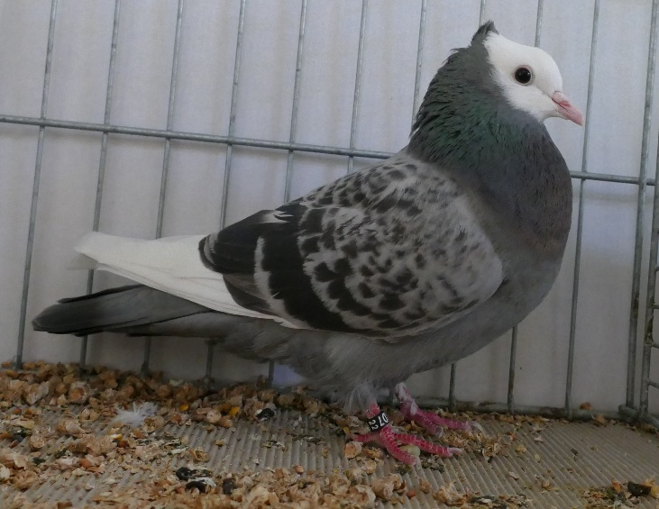
VDRP-Tagung am 17./18.Juni 2023 in Mühbrook/ PV Schleswig-Holstein
Rheinische Ringschläger, Blaufahl mit Binden und Blaufahl-gehämmert
Das überragende Tier der Blaufahlen mit Binden hatte leider eine abgebrochene Handschwinge. Die Blaufahl-gehämmerten hatten vereinzelt Probleme mit Ocker in der Brust. Ein Tier war körperlich zu schwach. Eine ausgeprägte Kammausbildung sollte im Blick behalten werden.

Slide 20
VDRP-Tagung am 17./18.Juni 2023 in Mühbrook/ PV Schleswig-Holstein
Verweisen möchte ich auf den ausführlichen Bericht über die vorgestellten Neuzüchtungen in der
Ausgabe 7/2023.

Slide 21
VDRP-Tagung am 17./18.Juni 2023 in Mühbrook/ PV Schleswig-Holstein
Ergänzungen
und
Standardänderungen

Slide 22
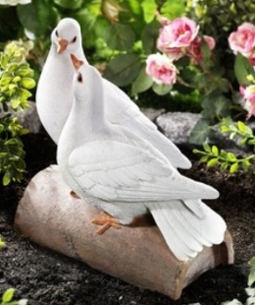
VDRP-Tagung am 17./18.Juni 2023 in Mühbrook/ PV Schleswig-Holstein
Präsentation von Taubenpaaren
Die Änderung des letzten Jahres, Paare bei den Tauben in getrennten Käfigen zu präsentieren, wurde zur diesjährigen Bundesversammlung in Schwäbisch Hall wieder zurück genommen. Taubenpaare können wieder zusammen in einem ausreichend großen Käfig präsentiert werden. Sollte jedoch ein aggressives Verhalten des Paares untereinander festgestellt werden, ist ein Partner nach Entscheidung der AL, eines Preisrichters/in oder eines Tierschutzobmannes unverzüglich aus dem Käfig zu nehmen und getrennt außerhalb der Ausstellung unterzubringen. Erfolgt dies vor oder während der Bewertung erhält das Paar „o.B.“ mit der Kritik: „Paar zeigt kein harmonisches Paarverhalten.“

Slide 23
VDRP-Tagung am 17./18.Juni 2023 in Mühbrook/ PV Schleswig-Holstein
Insgesamt gibt es wieder bei 24 Taubenrassen Anpassungen im Standard.
Druck und Versand erfolgt jährlich und Veröffentlichung seit letzen Mittwoch auf der Internetseite des BDRG
und später in der Geflügel-Zeitung.
https://www.bdrg.de/bza/bekanntmachungungen-des-bza/der-bza-sparte-tauben-gibt-bekannt-juni-2023

Slide 24
VDRP-Tagung am 17./18.Juni 2023 in Mühbrook/ PV Schleswig-Holstein
Redaktionelle Anpassungen bei den Standardüberarbeitungen ab 2023
Grundlegend basiert das letztjährig überarbeitete Rassen- und Farbenschläge-Verzeichnis auf den Rasse-Standards. Dies sagt aus, dass die Rasse-Standards also die primären und höherrangigen Dokumente sind. Die Farbenschlagsbezeichnungen aller Rassen werden sukzessive einer Vereinheitlichung und Vereinfachung unterzogen. Ziel ist es, die Farbenschläge über alle Rassen hinweg einheitlich zu benennen, unter dem Aspekt des jeweiligen genetischen Hintergrundes, aber auch in der Schreibweise. Sofern möglich und sinnvoll, werden die Farbenschlagsbezeichnungen auch vereinfacht, jedoch immer unter Beibehaltung der Eindeutigkeit.

Slide 25
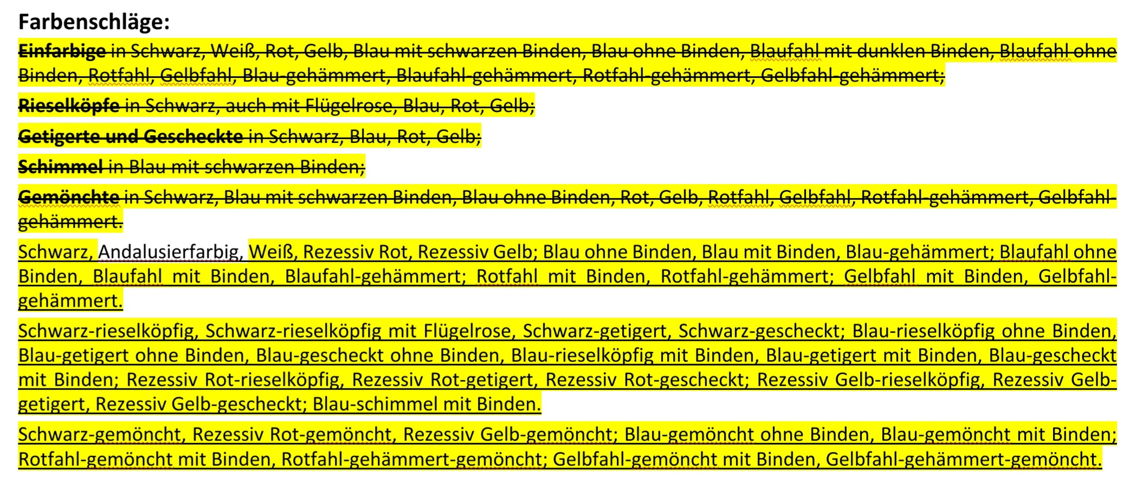
VDRP-Tagung am 17./18.Juni 2023 in Mühbrook/ PV Schleswig-Holstein
Beispiel Hessische Kröpfer

Slide 26
VDRP-Tagung am 17./18.Juni 2023 in Mühbrook/ PV Schleswig-Holstein

Slide 27
VDRP-Tagung am 17./18.Juni 2023 in Mühbrook/ PV Schleswig-Holstein
Preisvergabe auf AOC-Klasse
Eine Problematik auf die ich hier zur Tagung auch nochmal eingehen möchte, ist die Vergabe der Preise auf die AOC-Klasse. Diese sollen zwar anteilig vergeben werden, aber eben ohne Zuweisung von Bundespreisen. Aus der AAB unter XI. 1.d) lässt sich die Regelung zur Vergabe für uns Preisrichter herauslesen, so sind als Bundespreise aufgeführt: Siegerband (SB), Bundes-Medaille (BM) und Bundes-Leistungs-Prämie (BLP), da diese vom BDRG für die Vergabe zur Verfügung gestellt werden. Fachverbands- und Landesverbands-Preise gelten nicht als Bundespreise und dürfen so auch zur Vergabe in der AOC-Klasse kommen. In diesem Zusammenhang Erwähnung finden muss auch, wie unter AAB XI. Absatz 5.c.) festgelegt, dass man an Leistungs- und Zuchtpreisen nur mit Tieren teilnehmen kann, die im Rassen- und Farbenschläge-Verzeichnis des BDRG aufgeführt sind. Daraus resultiert, dass eine Teilnahme mit Tieren in der AOC-Klasse grundsätzlich ausgeschlossen ist.

Slide 28
VDRP-Tagung am 17./18.Juni 2023 in Mühbrook/ PV Schleswig-Holstein
Hauptaugenmerk bleibt die Darstellung unseres Hobbys auf die Mitwelt bzw. auf unser Umfeld
Tierschutzrelevante Änderung in Anlehnung an die Tierbörsenordnung Antrag TASCH an den BZA
Bei folgenden Rassen wird die Käfiggröße von 40er auf 50er Käfige geändert:
Mondain - Strasser - Luchstauben - Soultzer Hauben -
Ägyptische Segler - Syrische Segler - Kingtauben
Daraus resultiert die Änderung im Satzungsordner Seite 11.1 und Folgende:
Gruppierung unseres Rassegeflügels auf Ausstellungen, Empfehlung für die richtigen vorgeschriebene Käfiggrößen und Einstreu

Slide 29
VDRP-Tagung am 17./18.Juni 2023 in Mühbrook/ PV Schleswig-Holstein
Mehr Berücksichtigung muss und wird dies auch in Zukunft bei der Entstehung der Standardbilder haben.
In Vorbereitung zu unserer ESKT-Sitzung in Sofia hat sich Jean-Louis Frindel Gedanken über die Zukunft der kurzschnäbligen Mövchen (hier explizit beim Turbitmövchen) gemacht. Anstoß war und ist das vorgesehene Forschungsprojekt mit kurzschnäbligen Taubenrassen am WGH (Wissenschaftlichen Geflügelhof).

Slide 30
VDRP-Tagung am 17./18.Juni 2023 in Mühbrook/ PV Schleswig-Holstein
Er hat sich Gedanken gemacht und sich erlaubt einen Denkanstoß zu geben und in den folgenden Bildern das Mittlere mit einem etwas veränderten Schnabel « zukunftweisend » dargestellt. Auch wies er darauf hin, dass es solche Tauben schon in den Schlägen bzw. Zuchten gab und manchmal heute noch gibt.

Slide 31
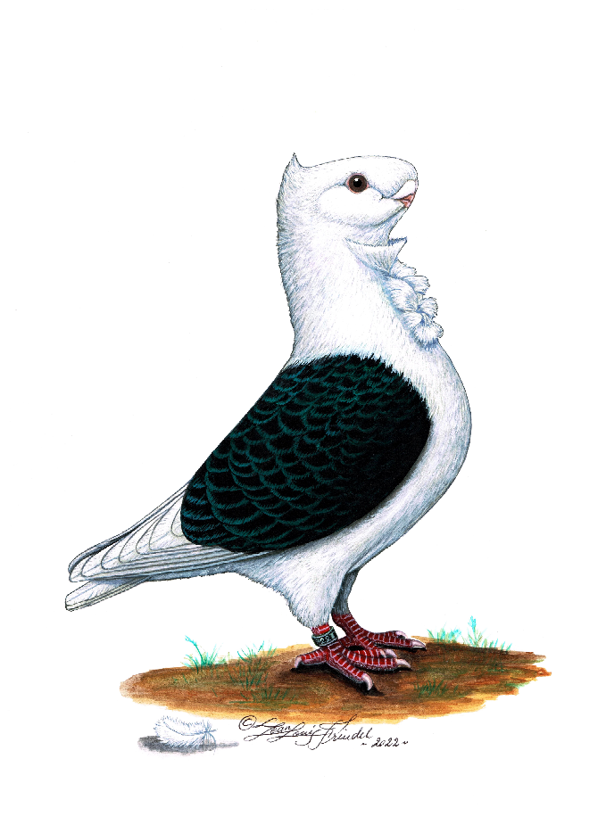
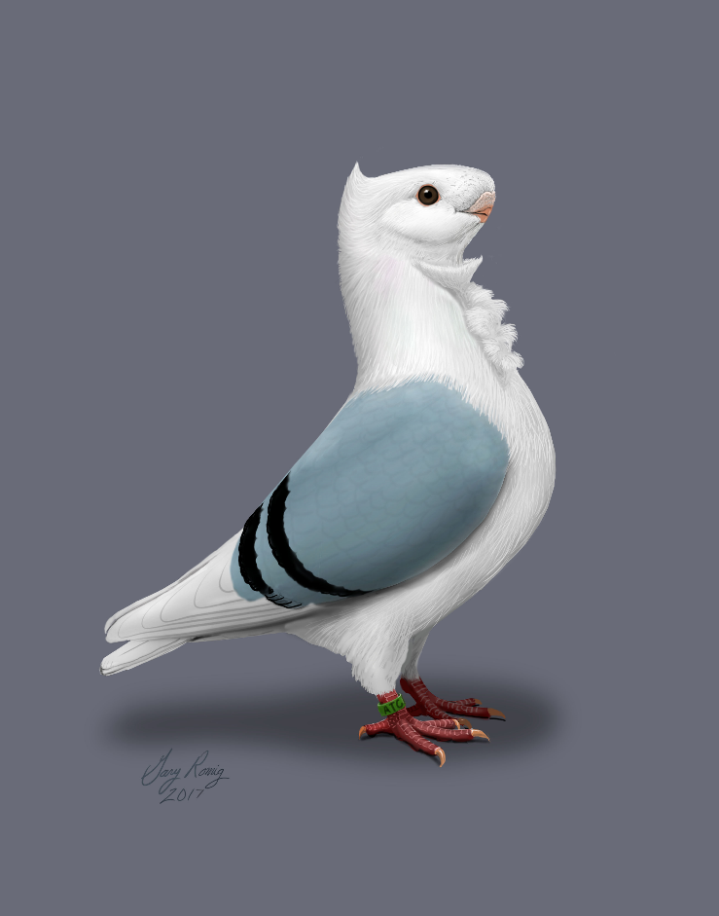
VDRP-Tagung am 17./18.Juni 2023 in Mühbrook/ PV Schleswig-Holstein
Turbit EE 2022JLF
Turbit future 22 JLF
Roming corr JLF

Slide 32
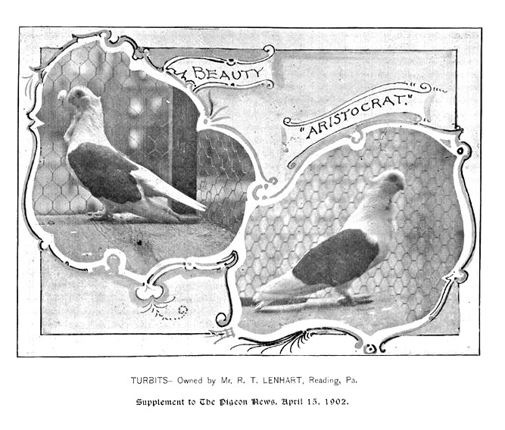
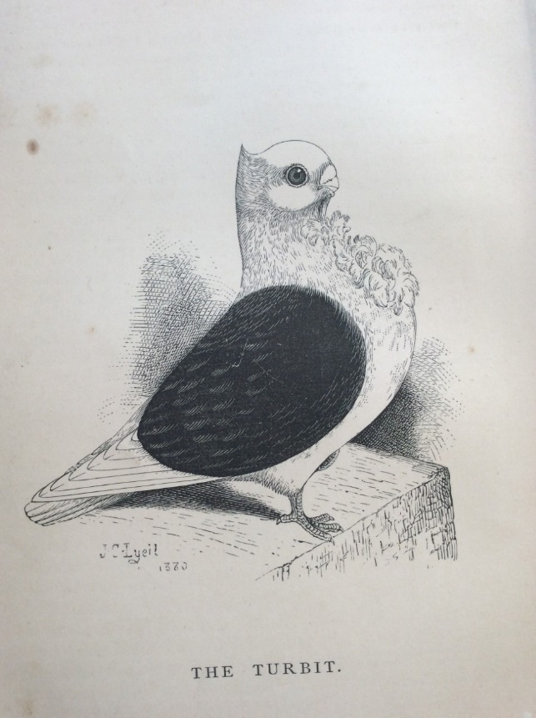
VDRP-Tagung am 17./18.Juni 2023 in Mühbrook/ PV Schleswig-Holstein
In der weiterführenden Darstellung zur Entwicklung dieser Rasse noch Bilder von 1881 (links) und 1902 (rechts).

Slide 33
VDRP-Tagung am 17./18.Juni 2023 in Mühbrook/ PV Schleswig-Holstein
Grundlegende Gedanken, die in uns jetzt aufkommen:
- Wer hatte nun recht ?
- War es nötig den Schnabel so zu verkürzen und dazu Ammen einzusetzen?
- War es eine Herausforderung unter rein egozentrischem Einfluss von Visionären,
wobei natürlich der zu erwartende Verkaufserlös eine große Rolle in der
Zuchtausrichtung spielte?
War und ist es aber nicht « verständlich », zu dieser Periode im 19. bis 20. JH auf « kürzer und noch kürzer » zu züchten, wenn die Preisrichter im logischen Kreisverfahren die kürzesten Taubenschnäbel zum Champion körten..?!
Als Anmerkung dazu, stand die Ammenaufzucht damals nicht im Widerspruch zum Tierschutz.

Slide 34
VDRP-Tagung am 17./18.Juni 2023 in Mühbrook/ PV Schleswig-Holstein
Wie gesagt, die Ammenaufzucht nicht erwähnt. Es ist also zu erwarten, dass auch erwiesen werden müsste, ob die Tauben Leiden oder Schmerz empfinden wenn sie ein Taubenküken aufziehen, dass nicht aus ihrem eigenen Ei geschlüpft ist.
Es steht wissenschaftlich fest, dass es der Taube (Vögel) egal ist, ob dass Küken aus dem selbst gelegten Ei kommt oder nicht, und dass sie aus diesem Grund nicht darunter leidet. (Beispiel am Kuckuck in der Wildbahn).

Slide 35
VDRP-Tagung am 17./18.Juni 2023 in Mühbrook/ PV Schleswig-Holstein
Zur EE-Tagung haben wir uns in der ESKT (Europäische Standardkommission Tauben) zu diesem Thema Gedanken über die Zunkunft verschiedener Zuchten gemacht, gerade in Anbetracht das mehrfach V97 vergeben wurden, bei Rassen wie Kröpfern, Bucharischen Trommeltauben, Modena…etc, mit Problemen in Blaswerkform, Latschen und Sichtfreiheit… . Das wurde in einem Bericht des BDRG Tierschutzbeirates vorgetragen.
So wie es aussieht, gäbe es dann mehrere Möglichkeiten:
Die Rassen haben entsprechende « ethische Rasseattribute » gemäss der vorgeschriebenen Toleranzen (Blaswerkvolumen, Schnabellänge, Federlänge usw.
Rassen bei denen diese Rassemerkmale übertrieben vorhanden sind, müssten daraufhin umgezüchtet werden, oder:
Zuchtverbot für Rassen ,die nicht den Indizen entsprechen, z. B. wenn Schmerzen, Leiden, Schäden entstehen können […].

Slide 36
VDRP-Tagung am 17./18.Juni 2023 in Mühbrook/ PV Schleswig-Holstein
Abschließende Überlegungen meinen Vortrages müssen in Richtung der Ethik in der Zucht von domestizierten Rassen gehen, ohne zu vergessen, dass die Domestikation in der Verantwortung der Züchter liegt.
Die betroffenen Sondervereine sind hier in der Pflicht.
Denn Domestikation bedeutet unter anderem :
wir können Ställe einrichten, Futter zusammen stellen, unsere Rassen betreuen, damit sie sich wohl fühlen und somit ohne Zwang Nachzucht bringen.
Im Gegensatz bedeutet dies aber auch:
dass die in unserer Obhut betreuten Haustiere keine wilde Spezies sind und
für ein Leben in freier Natur nicht in Frage kommen.

Slide 37
VDRP-Tagung am 17./18.Juni 2023 in Mühbrook/ PV Schleswig-Holstein
Ich bedanke mich für Eure Aufmerksamkeit!

